Slide 1
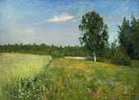
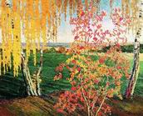
Тема урока
Пейзаж – поэтическая и музыкальная живопись.
Подготовила: Егораева Е.Н. учитель искусства МБОУ «Медаевская ООШ»
Чамзинского муниципального района Республики Мордовия.

Slide 2
Цели: формирование у обучающихся представление о жанре пейзажа в живописи и музыке; развитие художественно-аналитических способностей, внимания, культурной зоркости; повышать уровень образовательной мотивации и познавательный интерес; умение вести диалог с произведениями искусства.

Slide 3
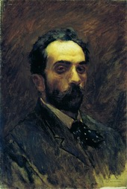
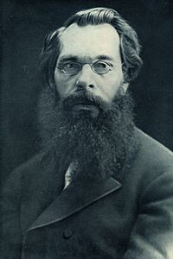
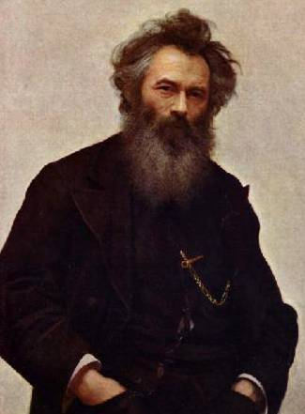
Русские художники-передвижники
Исаак Левитан
(1860-1900г.)
Алексей Саврасов
(1830-1897г.)
Иван Шишкин
(1832-1898г.)

Slide 4
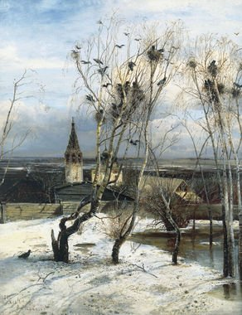
Алексей Саврасов.
«Грачи прилетели»

Slide 5
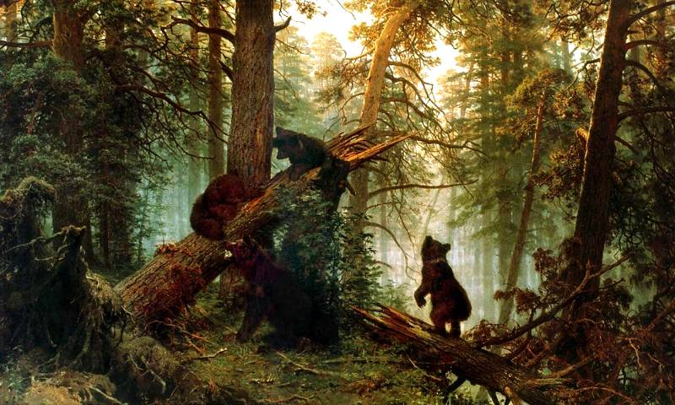
«Утро в сосновом лесу»
Третьяковская галерея. г.Москва.
И.Шишкин

Slide 6
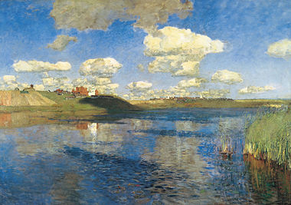
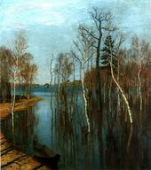
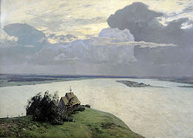
«Озеро. Русь» Третьяковская галерея.
г.Москва
Исаак Левитан
«Над вечным покоем»» Третьяковская галерея.
г.Москва
«Весна. Большая вода» Третьяковская галерея.

Slide 7
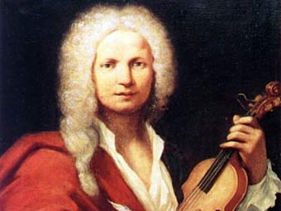
Антонио Вивальди.
Симфонический цикл «Времена года». Весна.

Slide 8
«Озеро.Русь»
«Над вечным покоем»

Slide 9
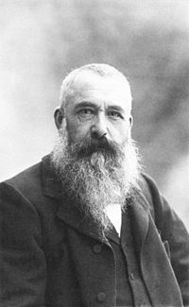
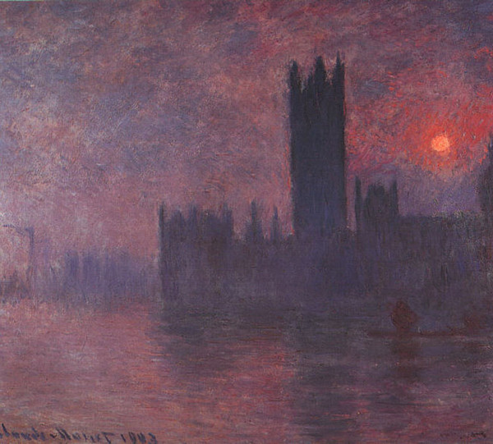
Клод Моне
«Вестминстерское аббатство»

Slide 10
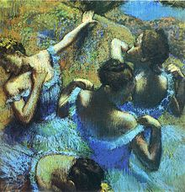
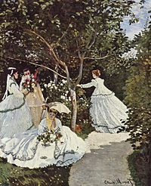
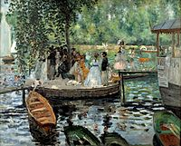
Эдгар Дега
«Танцовщицы»
Клод Моне
«Женщины в саду»
Огюс Ренуар
«Лягушатник»

Slide 11
Как вы понимаете слова русского поэта Ивана Бунина?
Нет, не пейзаж влечёт меня,
Не краски жадный взор подметит,
А то, что в этих красках светит:
Любовь и радость бытия.

Slide 12
Что такое пейзаж?
Какую роль сыграли русские художники в поэтизации жанра пейзаж?
Что воспевает русский пейзажный жанр?
Назовите художников и их работы, о которых шла речь сегодня на уроке.
Какая взаимосвязь между живописью и музыкой?

Slide 13
Домашнее задание
Подберите репродукции картин-пейзажей. Найдите к ним музыкальные и литературные примеры.

